Slide 1
Sloboda ako cesta k budovaniu zodpovednosti
Daniel Bútora
Máj 2017

Slide 2
O rybách...
Sme ryby alebo filé v kockách?
Notes:
Poučení: Sme kolieska v stroji alebo jedinečné bytosti? Sme všetci rovnakí alebo napriek mnohému spoločnému je každý z nás v čomsi odlišný? Sme filé v kockách alebo ryby, ktoré sa do kociek nezmestia?
Kontext Kdysi dávno – Ako dieťa som nemal rád školu. Ale nezačalo sa to všetko zle.
Každý den – Mal som školu blízko domu, mal som kamarátov a s niektorými som v kontakte dodnes.
Akce
Až jednoho dne - Veci v zásade fungovali, a v mnohom som si pripadal ako ryba vo vode - až kým som prišiel na to, že nemám byť ryba, ale filé v kocke. Jedného dňa, 4. trieda, sme mali prekladať básničku KJE Jetelíček.
A proto, a tak – preložil som. Vedel som, že som to urobil dobre. Mal som z toho radosť.
Výsledek
Až konečně – zlá známka, poznámka, jediné, čo si pamätám, že to bolo zle, nepriniesol som to napísené v zošite s okrajom, ale na papieri. A ten pocit, tá silná emócia, vo mne zostala na dlhý čas: že v tomto prostredí školy sú prepísané formy nad čokoľvek, čo je živé, že tu nesmiem byť ryba, ale musím byť filé, ktoré sa zmestí do predpísanej formy. – Pointa je niekde inde. Naše deti mali to šťastie, že chodili do skvelých škôl, kde forma neprevládala nad obsahom, a kde život nebol zavretý v príliš úzkych klietkach. František v prvej triede. píše si úlohu – vety na sloveso „can“. ja ho poučujem, ako si robí úlohu a smeje sa. Príde za mnou a hovorí: Tato, počúvaj, čo som vymyslel: Môže ísť myš na záchod?, hovorí a smeje sa. A mal som čo robiť, aby som ja ako jeho rodič z neho nechcel urobiť to filé, aby som si uvedomil a užil si tú radosť spolu s ním. Takto je to predsa správne. Sme ryby vo vode, nie sme filé, tak prečo by myš nemohla ísť na záchod?
A od té doby, díky tomu, a z toho plyne poučení – Myš, ktorá môže ísť na záchod, mi vtedy po dvadsiatich rokoch nahradila maju odhodenú ďatelinku, a potvrdila mi, že sa to dá, zostať rybou, nebyť zviazaný obavou, čo si môžem ešte dovoliť.

Slide 3
... a o ďatelinke
Notes:
Poučení: Sme kolieska v stroji alebo jedinečné bytosti? Sme všetci rovnakí alebo napriek mnohému spoločnému je každý z nás v čomsi odlišný? Sme filé v kockách alebo ryby, ktoré sa do kociek nezmestia?
Kontext Kdysi dávno – Ako dieťa som nemal rád školu. Ale nezačalo sa to všetko zle.
Každý den – Mal som školu blízko domu, mal som kamarátov a s niektorými som v kontakte dodnes.
Akce
Až jednoho dne - Veci v zásade fungovali, a v mnohom som si pripadal ako ryba vo vode - až kým som prišiel na to, že nemám byť ryba, ale filé v kocke. Jedného dňa, 4. trieda, sme mali prekladať básničku KJE Jetelíček.
A proto, a tak (následné akce, které musely nastat)
Výsledek
Až konečně
A od té doby, díky tomu, a z toho plyne poučení

Slide 4
... a o ďatelinke
Jetelíček
Jetelíčku náš,
pěknou vůni máš.
Na tom našem poli
všecko se to trolí,
ty se zelenáš.

Slide 5
... a o ďatelinke
Jetelíček
Jetelíčku náš,
pěknou vůni máš.
Na tom našem poli
všecko se to trolí,
ty se zelenáš.
Ďatelinka
Ďatelinka naša...

Slide 6
... a o ďatelinke
Jetelíček
Jetelíčku náš,
pěknou vůni máš.
Na tom našem poli
všecko se to trolí,
ty se zelenáš.
Ďatelinka
Ďatelinka, kvietok náš
peknú, krásnu vôňu máš

Slide 7
... a o ďatelinke
Jetelíček
Jetelíčku náš,
pěknou vůni máš.
Na tom našem poli
všecko se to trolí,
ty se zelenáš.
Ďatelinka
Ďatelinka, kvietok náš,
peknú, krásnu vôňu máš
Na tom poli, kde sa robí,
kde sa všetko zrno drobí,
ty sa zelenáš.

Slide 8
O rybách...
Sme ryby alebo filé v kockách?
Notes:
Poučení: Sme kolieska v stroji alebo jedinečné bytosti? Sme všetci rovnakí alebo napriek mnohému spoločnému je každý z nás v čomsi odlišný? Sme filé v kockách alebo ryby, ktoré sa do kociek nezmestia?
Kontext Kdysi dávno – Ako dieťa som nemal rád školu. Ale nezačalo sa to všetko zle.
Každý den – Mal som školu blízko domu, mal som kamarátov a s niektorými som v kontakte dodnes.
Akce
Až jednoho dne - Veci v zásade fungovali, a v mnohom som si pripadal ako ryba vo vode - až kým som prišiel na to, že nemám byť ryba, ale filé v kocke. Jedného dňa, 4. trieda, sme mali prekladať básničku KJE Jetelíček.
A proto, a tak – preložil som
Výsledek
Až konečně – zlá známka, poznámka, jediné, čo si pamätám, že to bolo zle, nepriniesol som to napísené v zošite s okrajom, ale na papieri
A od té doby, díky tomu, a z toho plyne poučení

Slide 9
O rybách ... a myšiach
Sme ryby alebo filé v kockách?
A môže ísť myš na záchod?
Notes:
Poučení: Sme kolieska v stroji alebo jedinečné bytosti? Sme všetci rovnakí alebo napriek mnohému spoločnému je každý z nás v čomsi odlišný? Sme filé v kockách alebo ryby, ktoré sa do kociek nezmestia?
Kontext Kdysi dávno – Ako dieťa som nemal rád školu. Ale nezačalo sa to všetko zle.
Každý den – Mal som školu blízko domu, mal som kamarátov a s niektorými som v kontakte dodnes.
Akce
Až jednoho dne - Veci v zásade fungovali, a v mnohom som si pripadal ako ryba vo vode - až kým som prišiel na to, že nemám byť ryba, ale filé v kocke. Jedného dňa, 4. trieda, sme mali prekladať básničku KJE Jetelíček.
A proto, a tak – preložil som. Vedel som, že som to urobil dobre. Mal som z toho radosť.
Výsledek
Až konečně – zlá známka, poznámka, jediné, čo si pamätám, že to bolo zle, nepriniesol som to napísené v zošite s okrajom, ale na papieri. A ten pocit, tá silná emócia, vo mne zostala na dlhý čas: že v tomto prostredí školy sú prepísané formy nad čokoľvek, čo je živé, že tu nesmiem byť ryba, ale musím byť filé, ktoré sa zmestí do predpísanej formy. – Pointa je niekde inde.
A od té doby, díky tomu, a z toho plyne poučení

Slide 10
Škola ako prostredie
Gareth Morgan – organizačné metafory
Akými okuliarmi sa pozeráme na organizáciu?
Organizácia ako stroj
Organizácia ako organizmus
Organizácia ako politický systém
Organizácia ako kultúra
Organizácia ako rodina
Organizácia ako mozog
Organizácia ako väznica pre psychicky postihnutých

Slide 11
Škola ako prostredie
Gareth Morgan – organizačné metafory
Akými okuliarmi sa pozeráme na organizáciu?
Organizácia ako stroj
Organizácia ako organizmus
Organizácia ako politický systém
Organizácia ako kultúra
Organizácia ako rodina
Organizácia ako mozog
Organizácia ako väznica pre psychicky postihnutých

Slide 12
Škola ako prostredie
Gareth Morgan – organizačné metafory
Akými okuliarmi sa pozeráme na organizáciu?
Organizácia ako stroj
Organizácia ako organizmus
Organizácia ako politický systém
Organizácia ako kultúra
Organizácia ako rodina
Organizácia ako mozog
Organizácia ako väznica pre psychicky postihnutých

Slide 13
Škola ako prostredie
Škola ako organizmus, kultúra, prostredie...
Ktoré prvky kultúry (organizmu) prevažujú? Ktoré by mali prevažovať?
Ako spolu jednotlivé prvky fungujú ?
Ako sa ovplyvňujú, vyvíjajú... ?

Slide 14
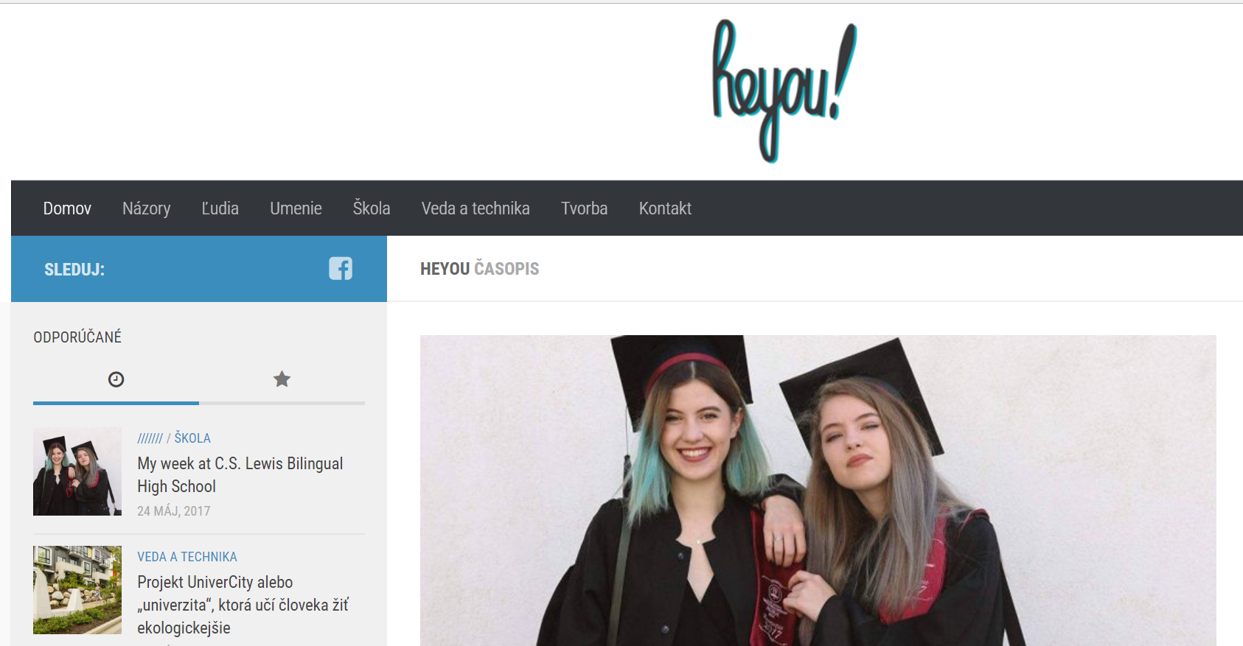
Škola ako slobodné prostredie: ovocie

Slide 15
Škola ako slobodné prostredie: ovocie

Slide 16
Škola ako slobodné prostredie: ovocie
Projekt 20

Slide 17
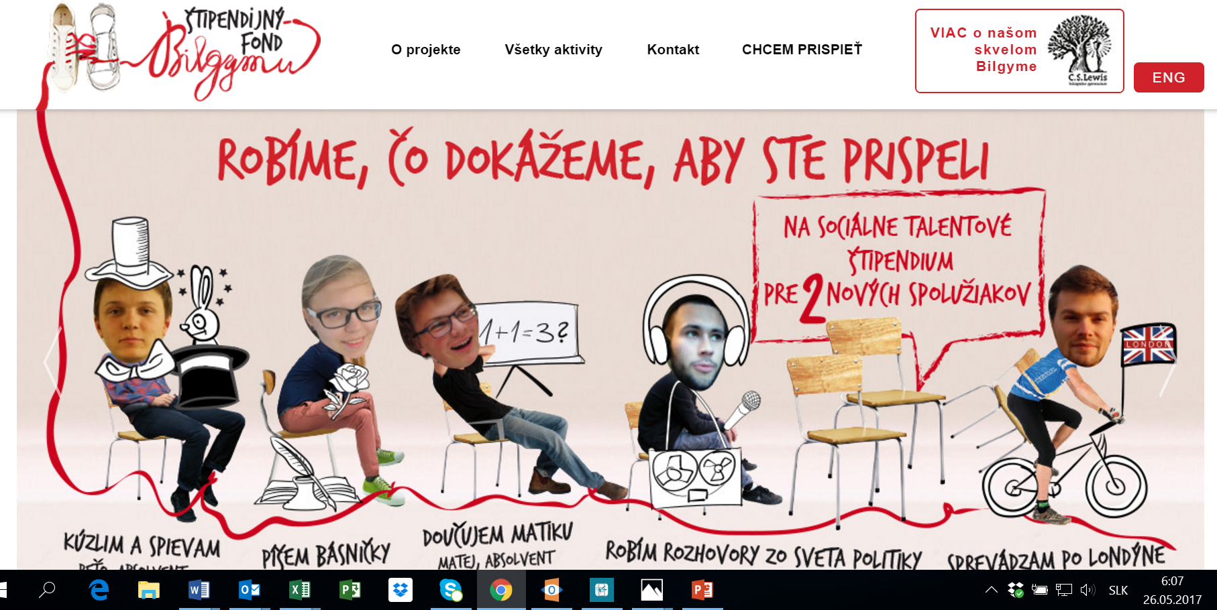
Škola ako slobodné prostredie: ovocie

Slide 18
Škola ako slobodné prostredie: ovocie

Slide 19
Škola ako slobodné prostredie: cesta
Dobry priklad je opustanie budovy, ktore sme odklepli v tomto skolskom roku. Na zaklade informovaneho suhlasu rodica mozu cez prestavky opustat budovu, ale... musia sa vzdy pipnut. Ak tak opakovane neurobia, prichadza sankcia – az do urovne znizenia znamky zo spravania...
(Dušan)

Slide 20
Škola ako slobodné prostredie: cesta
sloboda oznamkovat svoj vykon – cela trieda si mala sama opravit pisomky a oznamkovat sa... dostal som rovnake rozdelenie znamok ako keby som to robil ja
(Ondrej)

Slide 21
Škola ako slobodné prostredie: cesta
…možnosť vybrať si tzv. advanced level z dejepisu namiesto testu
Majú ponuku, že môže konzultovať, koľko budú chcieť, môžu mi poslať na konzultáciu akékoľvek množstvo draftov. Ideálnym výsledkom je výborná argumentatívna esej, na ktorú môžu byť ešte nejakí čas hrdí.
pracujú s vlastnou motiváciou, chuťou, či nechuťou bádať, ale aj časovým manažmentom.
sú študenti, ktorí eseje píšu každý pol rok a naučili sa na tom veľa - ako písať, ako si rozvrhnúť čas, ako pracovať so zdrojmi a pod. A to všetko úplne slobodne, nemajú za to iné úľavy, či zvýhodnenia a pri hodnotení esejí som fakt prísna.
(Jana)

Slide 22
Škola ako slobodné prostredie: cesta
Zatiahnutie do rozhodovacieho procesu, spoluzodpovedosť za proces a výsledok.
každá iniciatíva musí byť braná s rešpektom, majú opakovanú skúsenosť, že byť iniciatívny je OK, že niekto ich v tom vidí, podporuje, rieši s nimi veci.
musia vždy dostať spätnú väzbu a zrozumiteľné vysvetlenie, prečo sa niečo nedalo uskutočniť
(Marián)

Slide 23
Škola ako slobodné prostredie: cesta
Študenta vypočujem, pýtam sa, brainstormujeme spolu, uvedomujeme si postupne spolu obmedzenia.
ridelenie majiteľstva procesu (zväčša časovo limitované a minimajiteľstvo:) dohoda, aké kroky v tom podniknem ja

Slide 24
Škola ako slobodné prostredie: cesta
- jeden žiak bol na hranici prepadnutia a prišiel sa spýtať, že chce veľmi ostať na škole, čo pre to môže urobiť.
momentálny stav riešenia: po kvalitatívnom rozhovore sme sa dohodli, že si založí zápisník, kde si po každej hodine napíše pár viet: čo sa dialo, ako mu to išlo, a aké úlohy z hodiny vyplynuli + požiada učiteľa o 1-vetný feedback, ako ho videl na hodine. Raz za týždeň si k tomu sadneme a prejdeme to...

Slide 25
Škola ako slobodné prostredie: cesta
- jedna žiačka by chcela založiť nový predmet „relaxačná hodinka“ najmä v obdobiach testov. Robili nejaké cvičenia na LS so Shaneom a prišla motivovaná s tým urobiť viac...
momentálny stav riešenia: dohodli sme sa, že si nájde viacero študentov, ktorí uvažujú podobne a spíšu víziu predmetu.

Slide 26
Škola ako slobodné prostredie: cesta
- 3 žiačky prišli s iniciatívou, chceli by seminár, ktorý by viac naplnil ich potrebu venovať sa špecificky kresťanskej teológii...
momentálny stav riešenia: dostali úlohu osloviť učiteľa NAE s ponukou, momentálne je seminár už v ponuke

Slide 27
Škola ako slobodné prostredie: cesta
1 žiačka by chcela zmeniť triedu, v ktorej sa necíti dobre a myslí si, že má na viac...
momentálny stav riešenia: stretli sme sa 2x, spolurozhodovanie spočívalo v tom, že sa najprv oddelili pocity od faktov, zistili sme ako ju vnímajú učitelia – to nepotvrdilo jej sebaobraz.
Zobrala si za úlohu zmeniť svoje správanie v triede, posilniť svoje líderstvo, kde si myslí, že má čo ponúknuť, zviditeľniť svoje kvality a nájsť vzťah k spolužiakom. keď sa to podarí a učitelia to budú vidieť, potom sa vrátime k otázke zmeny triedy a či je ešte aktuálna.
(Marián)

Slide 28
Škola ako slobodné prostredie: cesta
Studenti aj zamestnanci skoly mali moznost navrhnut 2-tyzdnove aktivity, ktore budu rozvijat niektoru z kompetenci z graduate profile Komisia, kde mali studenti svojich zastupcov, vybrala 10 aktivit (oncampu/offcampus) a studenti si mohli vybrat dve dvojtyzdnove aktivity. Potom spolu s teamleaderom (ucitelom, alebo inym zamestnancom skoly) spolocne planovali a pripravovali program.
(Jana, Leaf)

Slide 29
Škola ako slobodné prostredie
Kontext 1 - veľa spolupracujúcich prvkov
Tútoring
Dobrovoľníctvo
Neformálne vzdelávanie

Slide 30
Škola ako slobodné prostredie
Kontext 2
Musí to platiť aj pre učiteľov
Coffee and company – dobrovoľné stretnutia na témy, určované spoločne vedením a učiteľmi
Učiteľské projekty

Slide 31
Škola ako slobodné prostredie
Kontext 3
Celkové smerovanie školy
Pracovná verzia novej misie škôl
Každého žiaka vzdelávame a vychovávame
k tvorivému a kritickému mysleniu, k zodpovednosti voči sebe, druhým a svetu a k schopnosti tvoriť komunity
v duchu kresťanských biblických hodnôt.

Slide 32
Škola ako slobodné prostredie
Spoločné prvky
Sloboda a zodpovednosť sú v symbióze
Zodpovednosť nie je kladená ako predpoklad „udelenia slobody“
Zodpovednosť sa buduje cez slobodné rozhodovanie
Dôsledky slobodného rozhodovania sa priebežne testujú, kontrolujú, vyhodnocujú... aby sme sa dostávali k lepšiemu slobodnému rozhodovaniu

Slide 33
Škola ako slobodné prostredie
Sloboda
Spolurozhodovanie
Majiteľstvo, ownership, podieľanie sa
Otvorené dvere
Partnerstvo
Spoločná investícia
Skúsenosť že pýtať sa, spochybňovať, dávať nápady... je OK

Slide 34
Škola ako slobodné prostredie
Široké ihrisko (s jasnými hranicami)

Slide 35
Škola ako slobodné prostredie
Široké ihrisko (s jasnými hranicami)
Thaler, Sunstein: Nudge – šťuchnutie, pošťuchovanie
Libertariánsky paternalizmus

Slide 36
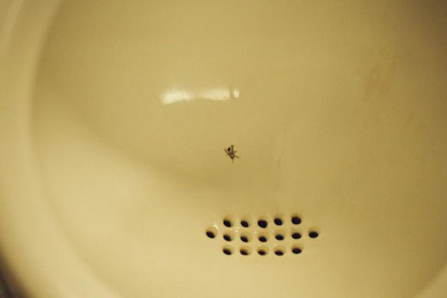
Škola ako slobodné prostredie
Široké ihrisko (s jasnými hranicami)
Thaler, Sunstein: Nudge – šťuchnutie, pošťuchovanie
Libertariánsky paternalizmus

Slide 37
Škola ako slobodné prostredie
Návyk a prostredie
„zasaď myšlienku, zožneš čin
zasaď čin, zožneš zvyk,
zasaď zvyk, zožneš charakter
zasaď charakter, zožneš osud“

Slide 38
Škola ako slobodné prostredie

Slide 39
Škola ako slobodné prostredie
... Všetci môžeme byť ryby

Slide 40
Škola ako slobodné prostredie
... Všetci môžeme byť ryby...
... A myš môže ísť kedykoľvek na záchod

